Slide 1
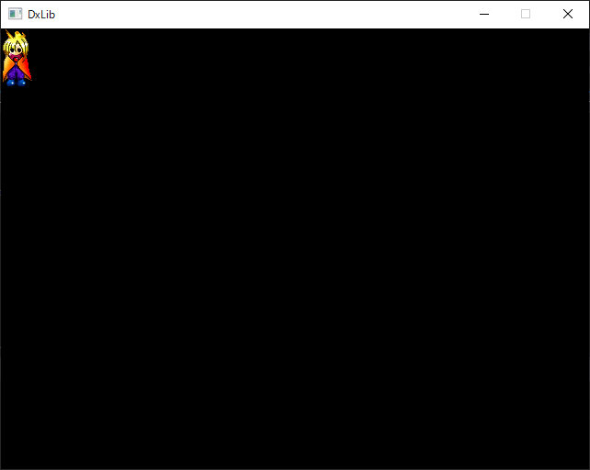
DXLibにおけるウィンドウ座標
0
X軸
640
0
Y
軸
480

